Slide 1
Команда – бұл ұжымның қолдауы

Slide 2
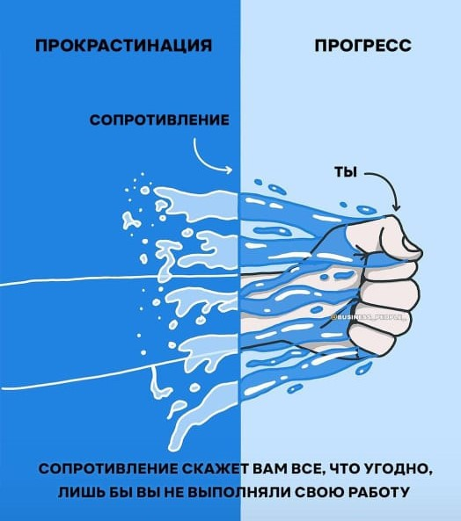
Өзіңіздің қарсылығыңызды жеңіңіз

Slide 3
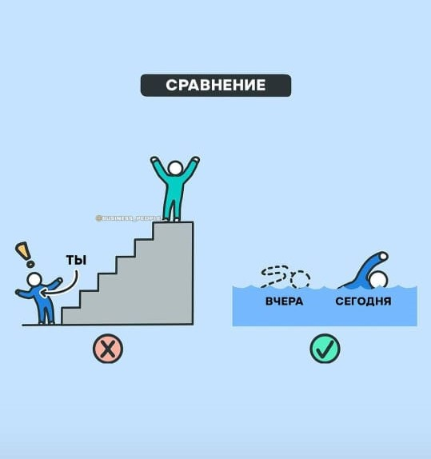
ӨЗІңМЕН ЖҰМЫС КЕРЕК

Slide 4
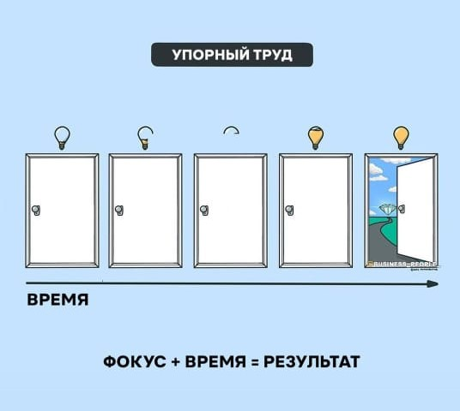
ТАЙМ-МЕНЕДЖМЕНТ
Дұрыс жоспарлау + мақсатты көру + бүкіл ұжымның жұмысы = НӘТИЖЕ

Slide 5
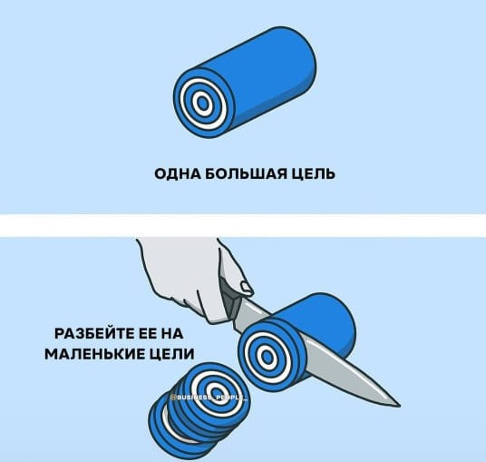
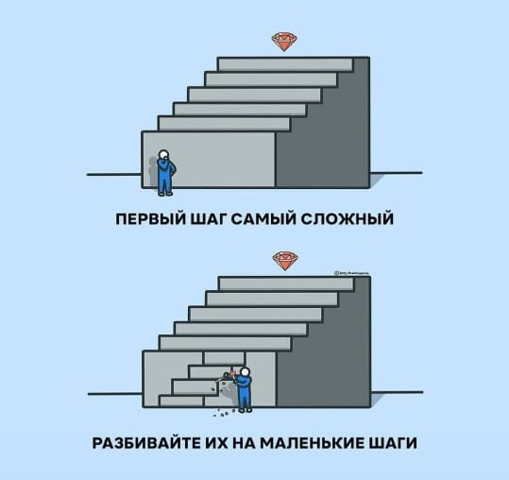

Slide 6
Берілме!

